Slide 1
HỘI THẢO
“TĂNG TRƯỞNG XANH
VÀ CƠ HỘI THƯƠNG MẠI CHO VIỆT NAM”
Hà Nội, 27/05/2015

Slide 2
Nông nghiệp xanh ở Việt Nam Tổng quan chính sách và hiện trạng
TS. Đặng Kim Khôi
Trung tâm tư vấn chính sách, Viện Chính sách chiến lược PTNNT
Hà Nội, tháng 5/2015

Slide 3
Nội dung
Mô hình phát triển nông nghiệp Việt Nam và hiện trạng môi trường
Chiến lược chính sách liên quan đến nông nghiệp xanh tại Việt Nam
Thực trạng ứng dụng nông nghiệp xanh tại Việt Nam
Nguyên nhân, rào cản
Kết luận, đề xuất chính sách

Slide 4
Mô hình phát triển nông nghiệp hiện nay

Slide 5
Tăng trưởng nông nghiệp đều đặn và cao
Nguồn: Ngân hàng Thế giới
Notes:
Đây là dự báo của Ngân hàng thế giới theo mẫu hình của các nước khác
Năm 2012: Thị trường trong nước 65-70 tỷ$; Xuất khẩu: 40 tỷ $ theo mục tiêu của Bộ. 100 tỷ $ hàng hóa
Nội địa: gạo giữ nguyên, tăng thịt, tăng rau quả, tăng thủy sản, tăng ăn uống bên ngoài (chế biến và tiêu thụ sản phẩm) mạnh mẽ

Slide 6
Nông nghiệp: Ngành duy nhất xuất siêu
Tỷ USD
Nguồn: TCTK, Bộ NN&PTNT
Notes:
Từ năm 2000 đến nay, 2013 là năm thứ hai liên tiếp Việt Nam có thặng dư thương mại: thặng dư kim ngạch xuất nhập khẩu hàng hóa ước tính đạt 0,9 tỷ USD tăng 7,9% so với năm 2012. Trong đó, kim ngạch xuất khẩu ngành nông lâm thủy sản tiếp tục thặng dư song giá trị thặng dư ước tính chỉ đạt 8,6 tỷ USD giảm 18,7% so với năm 2012.

Slide 7
Tăng diện tích và quay vòng đất nông nghiệp
Thâm canh 2-3 vụ lúa ở ĐBSCL, ĐBSH
Ngô, sắn và cà phê trên đất dốc Tây Bắc và Tây Nguyên (75% diện tích cà phê Đắc Lắc trồng trên đất không phù hợp)
Tăng trưởng cà phê Việt Nam
Nguồn: Tổng cục thống kê

Slide 8
Tăng cường sử dụng nước
6000 ha cá tra: 1 triệu m3 nước/ha
Cà phê: 800 lít nước/cây cao gấp đôi nhu cầu
Lúa: 7,8 triệu ha, 10,000m3/ha

Slide 9
Tăng cường khai thác tài nguyên tự nhiên
Rừng: một phần lớn diện tích chuyển sang ngô ở Tây Bắc, cây công nghiệp (cà phê) ở Tây Nguyên, thủy sản ở ĐBSCL
Thủy sản: 1990-2012 số lượng thuyền tăng 33,000 lên 130,000 (năng suất giảm 0.92 xuống 0.34 tấn/CV)

Slide 10
Tăng cường sử dụng phân hóa học, thuốc BVTV, thuốc thú y
Lạm dụng phân hóa học để bù dinh dưỡng mất đi do thâm canh
Lạm dụng thuốc trừ sâu cao hơn mức quy định để phòng sâu bệnh
Gần đây, tăng nhanh sử dụng thuốc kháng sinh cho tôm: từ 5kg lên 10-15kg//1000m³ nước

Slide 11
Hậu quả môi trường (1)
Lượng nước cần thiết để làm sạch ô nhiễm môi trường (m3/ha/năm)
Suy thoái đất: 2 triệu ha suy thoái nghiêm trọng, 9,3 triệu ha sa mạc hóa
Ô nhiễm nước do thuốc BVTV, phân bón
Rừng: 1% diện tích rừng tự nhiên, 2/3 rừng chất lượng thấp
Nguồn: Chỉ số đánh giá môi trường - Đại học Yale, Hoa Kỳ (2015)
Thay đổi mức độ che phủ rừng, 2000 - 2012
Nguồn: Chỉ số đánh giá môi trường - Đại học Yale, Hoa Kỳ (2015)

Slide 12
Hậu quả môi trường (2)
Lượng cá bị khai thác quá mức (%)
Thủy sản: nước ngọt và gần bờ cạn kiệt
Khí nhà kính: VN có mức phát thải trung bình/1 ha cao trên thế giới
Sức khỏe dân cư nông thôn: Điều tra Dasgupta (2007) trên 190 hộ ở ĐBSCL cho thấy 51% bị ngộ độc thuốc BVTV
Nguồn: Chỉ số đánh giá môi trường - Đại học Yale, Hoa Kỳ (2015)
Lượng khí CO2 (quy đổi) trên 100ha đất nông nghiệp (nghìn tấn)
Nguồn: FAOSTAT (2015)

Slide 13
Tính cấp thiết của nông nghiệp xanh
Đặc điểm NN hiện nay
Hiệu quả sử dụng tài nguyên thấp
Làm dụng hóa chất, phát thải GHG → ô nhiễm, không đảm bảo vệ sinh an toàn thực phẩm → giảm khả năng cạnh tranh
Nhu cầu:
Yêu cầu VSATTP
Chất lượng cao
Bảo vệ môi trường
Giá trị nhân văn, XH
Thị trường mới:
Trung Quốc phát triển
Cộng đồng ASEAN
TPP
Sản xuất:
KHCN phát triển
Vốn đầu tư sẵn có
Tái cơ cấu KT ưu tiên NN
Thách thức:
Cạnh tranh tài nguyên NN
Giá LĐ tăng
BĐKH và rủi ro thời tiết
Rủi ro an ninh sinh học
VS
Nông nghiệp ‘Nâu’
Nông nghiệp ‘Xanh’

Slide 14
Chiến lược chính sách liên quan đến nông nghiệp xanh tại Việt Nam

Slide 15
Định hướng chiến lược nông nghiệp xanh
1980-1990: Môi trường bền vững (kế họach quốc gia PT môi trường bền vững, Định hướng chiến lược phát triển bền vững Việt Nam Agenda 21)
2000: Biến đổi khí hậu (CTMTQG về BĐKH, Chiến lược ứng phó BDKH quốc gia)
2010 đến nay: Tăng trưởng xanh (Chiến lược và CTHĐ tăng trưởng xanh Việt Nam) → Nông nghiệp giá trị cao bền vững và hiện đại (Quy hoạch phát triển NN 2020, Quyết định 899 về tái cơ cấu nông nghiệp)

Slide 16
Nông nghiệp xanh
UNEP (2011): Xanh hóa nền nông nghiệp nghĩa là tăng cường việc ứng dụng nông nghiệp và công nghệ đồng thời: (i) đảm bảo và phát triển năng suất và hiệu quả và cung ứng thực phẩm và dịch vụ môi trường bền vững, (ii) giảm hiệu ứng tràn ra bên ngoài, (iii) xây dựng tài nguyên sinh thái.
Các ứng dụng nông nghiệp (UNEP):
Cải thiện chất lượng đất
Nang cao hiệu quả sử dụng nước
Giảm thuốc BVTV và phân bón
Hạn chế ngộ độc thức ăn
Việt Nam chưa có khái niệm cụ thể về nông nghiệp xanh

Slide 17
Chính sách liên quan đến nông nghiệp xanh
Tính đến 2012, Việt Nam đã ban hành 33 luật và 22 văn bản chính sách liên quan đến bảo vệ tài nguyên môi trường trong nông nghiệp
1) Định hướng
Cam kết nhà nước về chiến lược phát triển nông nghiệp xanh
Hỗ trợ thể chế đảm bảo sự tham gia của các bên trong hoạch định
Quy định nhiệm vụ trung ương địa phương, liên ngành
2) Hỗ trợ
Cải thiện các tiêu chuẩn, giấy chứng nhận môi trường
Khung thể chế về chi trả dịch vụ môi trường
Nghiên cứu KHCN
Hệ thống thông tin hỗ trợ

Slide 18
Chính sách liên quan đến nông nghiệp xanh
3) Cấp vốn
Trợ cấp công nghệ xanh
Đầu tư công cho cơ sở hạ tầng phục vụ nông nghiệp xanh
Ưu đại lãi suất ngân hàng cho các nhà đầu tư nông nghiệp xanh
Chi trả dịch vụ môi trường cho các đơn vị nhà nước
4) Quy chế
Quy hoạch, khoanh vùng sử dụng đất, Quy định quyền sử dụng đất và các tài nguyên
Quy định các tiêu chí về tài nguyên, sinh thái, Quy định về hóa chất, Quy định về giấy phép
Thuế, phí môi trường
Quy định về Đánh giá tác động môi trường
5) Vận động
Nâng cao nhận thức, truyền thông truyền hình, truyền thanh, xây dựng cơ sở dữ liệu

Slide 19
Thực trạng ứng dụng nông nghiệp xanh ở Việt Nam

Slide 20
Mô hình NNX1: Cải tiến về thực hành nông học thân thiện môi trường
Loại hình | Nội dung chính | Kết quả | Điểm yếu
Quản lý dịch bệnh tổng hợp (IPM) trên cây trồng | Nâng cao hiểu biết và kỹ thuật của ND về môi trường: thăm đồng ruộng, thiên địch | 92% hộ nông dân ĐBSCL biết thông tin về IPM | Các thực hành thường không có công thức cụ thể và không được duy trì
Giảm đầu vào trong sản xuất lúa (3 giảm – 3 tăng, 1 phải – 5 giảm, Hệ thống tập trung cây lúa (SRI), Tưới khô ướt kết hợp | Giảm thuốc BVTV, phân bón, nước tưới, giống, thất thoát sau thu hoạch | Có khoảng 1 triệu nông dân áp dụng SRI | Chưa được nhân rộng rãi, thiếu đánh giá khoa học về lợi ích kinh tế và môi trường trên quy mô lớn
Biogas | Xây dựng các hầm biogas để chuyển hóa phân vật nuôi thành khí đốt | 8.7% hộ chăn nuôi sử dụng biogas | Chi phí đắt, khó áp dụng đại trà
Khác (VAC, ruộng lúa bờ hoa, đệm sinh học) | Thực hành nông nghiệp theo hướng thân thiện môi trường | Quy mô nhỏ, thí điểm | Thiếu đánh giá khoa học về lợi ích kinh tế và môi trường trên quy mô lớn

Slide 21
Mô hình NNX 2: Tiêu chuẩn tự nguyện
Loại hình cụ thể | Nội dung chính | Kết quả | Điểm yếu
Thực hành nông nghiệp tốt (VietGAP) | Ban hành 12 tiêu chuẩn về vùng sản xuất, đất đại, nước tưới, đầu vào cho chăn nuôi, trồng trọt, thủy sản (QĐ 99/2008 của Bộ NN | 2015, 987 đơn vị trồng trọt, 14 chăn nuôi, 14 thủy sản được cấp tiêu chuẩn VietGAP | Không có mạng lưới giám sát việc thực hiện các tiêu chuẩn tại cấp hộ thường xuyên, không truy xuất được xuất xứ
Các chứng chỉ sản xuất bền vững cà phê (hữu cơ, UTX, 4C, …) | Các tiêu chuẩn quốc tế về thực hành nông nghiệp thân thiện môi trường, phúc lợi lao động | 2012, 25% cà phê sản xuất được cấp giấy chứng nhận | Không có mạng lưới giám sát việc thực hiện các tiêu chuẩn tại cấp hộ thường xuyên, không truy xuất được xuất xứ
Chứng chỉ ASC cá basa | Giảm thiểu tác động đến môi trường, an toàn sinh học, phúc lợi xã hội, đánh giá đa dạng sinh học | 2014, 43 cơ sở sản xuất được cấp chứng chỉ ASC | Chi phí cao

Slide 22
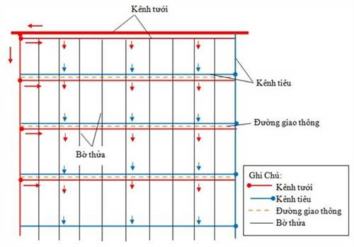
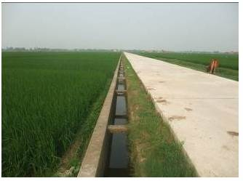
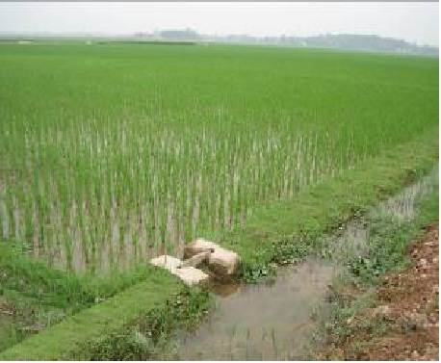
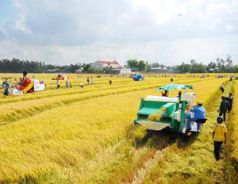
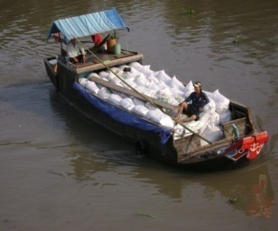
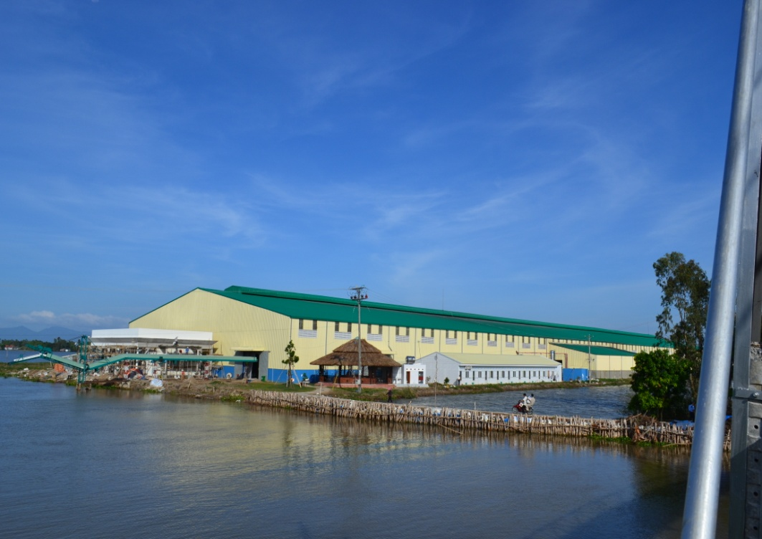
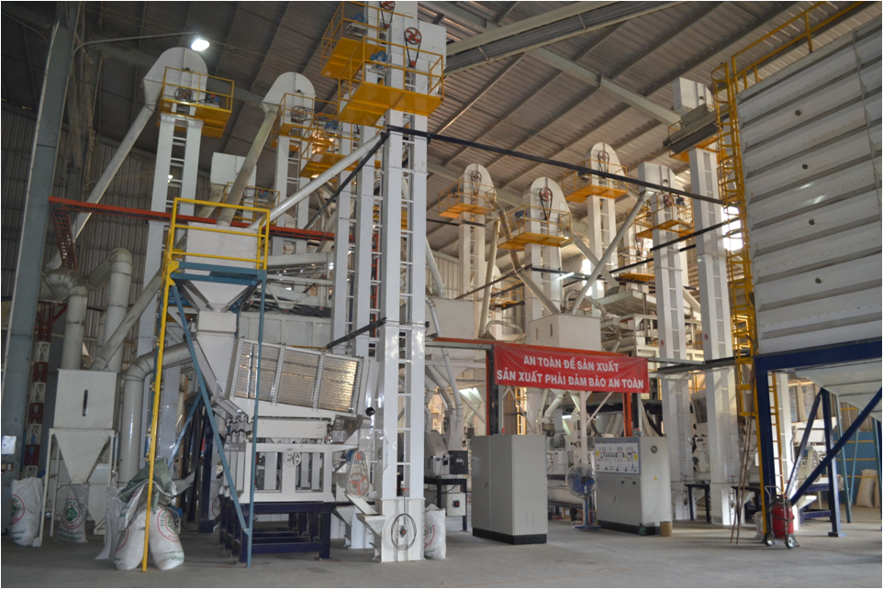
Mô hình NNX3: Hợp đồng nông sản kết hợp với thực hành thân thiện môi trường (1)
Đường giao thông
Inflow channel
CĐ1
Kênh giao thông
CĐ2
CĐ3
CĐ4
Cải thiện hệ thống thủy lợi
Áp dụng cùng quy trình sản xuất giảm đầu vào
Áp dụng lịch thủy lợi chung
Kênh giao thông
Discharge channel
CĐ5
CĐ12
CĐ13
CĐ16
CĐ6
CĐ11
Bảo quản, chế biến
Transportation road
CĐ7
CĐ10
Plot border
Plot border
Kênh giao thông
CĐ8
CĐ9
CĐ14
CĐ15

Slide 23
Mô hình NNX3: Hợp đồng nông sản kết hợp với thực hành thân thiện môi trường (2)
Hợp đồng nông sản
Chuỗi giá trị thông thường
F
F
Nhóm nông dân
F
Lúa
Cánh đồng mẫu lớn
F
F
Công ty
Trong nước
F
ND
F
Trong
nước
ND
Công ty
ND
F
F
Đại lý
Thu gom
Công ty
Nhóm nông dân
Cánh đồng mẫu lớn
Dịch vụ KN
ND
F
F
F
ND
F
F
Xuất khẩu
Công ty
F
F
Xuất khẩu
Nhóm nông dân
Cánh đồng mẫu lớn
F
F
F
Giống, phân bón, thuốc BVTV
F
F

Slide 24
Mô hình NNX4: Đối tác công tư
Ban điều phối cà phê: được thành lập từ năm 2013 của Bộ NNPTNT theo Quyết định 1729
16 thành viên, trong đó có Cục trồng trọt, Viện, Trường, 2 công ty trong nước và hai công ty nước ngoài
Ban điều phối họp 2 lần/năm để xác lập các mục tiêu ngành cà phê và các hoạt động cần thực hiện
Ban điều phối tập trung vào 4 cột trụ: chất lượng, năng suất, môi trường và thu nhập người dân
Ban điều phối tiến hành một số mô hình thí điểm: đa dạng hóa cây trồng, giảm đầu vào, tưới nhỏ giọt. Kết quả rất khả quan.

Slide 25
Kết luận và đề xuất

Slide 26
Đánh giá chiến lược, chính sách, ứng dụng nông nghiệp xanh
Chiến lược: Việt Nam có định hướng phát triển nông nghiệp xanh, nhưng chưa có khái niệm rõ ràng về nông nghiệp xanh và lộ trình để thực hiện
Chính sách
‘Định hướng’: chưa có sự tham gia của các tác nhân quan trọng (doanh nghiệp, nông dân) vào quá trình hoạch định, chưa có cơ chế giải quyết các phát sinh liên ngành
‘Hỗ trợ’: mâu thuẫn giữa các chính sách bảo vệ môi trường và phát triển sản xuất
‘Cấp vốn’: doanh nghiệp chưa được hưởng cơ chế thuận lợi
‘Quy chế’: quy định về quyền sở hữu, sử dụng tài nguyên chưa rõ
‘Vận động’: thiếu bằng chứng khoa học về tác động của nông nghiệp xanh

Slide 27
Đánh giá về ứng dụng nông nghiệp xanh
Các mô hình cải tiến nông học thường ở quy mô nhỏ, khó mở rộng và nhân rộng
Muốn mở rộng được, mô hình cải tiến nông học phải đảm bảo ba tiêu chí: (i) giảm rủi ro về môi trường, (ii) nâng cao hiệu quả kinh tế, (iii) các tác động phải đo đạc được dựa vào phương pháp khoa học. Thông thường, khó thực hiện được
Việc gắn phát triển nông nghiệp thân thiện môi trường với hợp đồng nông sản và xây dựng chuỗi giá trị, đối tác công tư là một hướng đi nhiều tiềm năng

Slide 28
Đề xuất
Xây dựng tầm nhìn (các mặt hàng, các vùng sản xuất) và các chỉ tiêu về nông nghiệp xanh dựa trên đồng thuận nhiều tác nhân ở cấp trung ương, vùng, tỉnh
Các sản phẩm cần tập trung: các sản phẩm có giá trị cao, có thị trường lớn và Việt Nam có thế mạnh (trước mắt cận tập trung vào lúa, cà phê, thủy sản, lâm nghiệp)
Xây dựng một hệ thống các chính sách nông nghiệp xanh với sự phân định rõ ràng giữa trung ương địa phương, giữa các ngành

Slide 29
Đề xuất
Quy hoạch và xây dựng các khu vực sản xuất nông nghiệp xanh cho các mặt hàng trọng điểm
Hỗ trợ KHCN (công nghệ xanh) và ưu đãi chính sách dựa cho các mặt hàng nông nghiệp xanh và vùng sản xuất trọng điểm
Có chiến lược tạo nguồn thu khác cho các địa phương để bù đắp cho những giảm sút trong thời kỳ đầu chuyển sang nông nghiệp xanh
Phát triển chuỗi giá trị nông nghiệp xanh chất lượng cao bền vững trọng điểm (dựa trên hợp đồng nông sản, hợp tác công tư)
Cung cấp thông tin và kiến thức về nông nghiệp xanh và các tác động của nông nghiệp xanh

Slide 30
XIN CẢM ƠN
Liên hệ :
Ban quản lý Dự án EU-MUTRAP
Phòng 1203, Tầng 12, Khu Văn phòng, Tòa tháp Hà Nội,
49 Hai Bà Trưng, Hoàn Kiếm, Hà Nội
Tel: (84 - 4) 3937 8472
Fax: (84 - 4) 3937 8476
Email: mutrap@mutrap.org.vn
Website: www.mutrap.org.vn
(Tài liệu hội thảo được đăng trên trang Web này)

